Slide 1


Slide 2
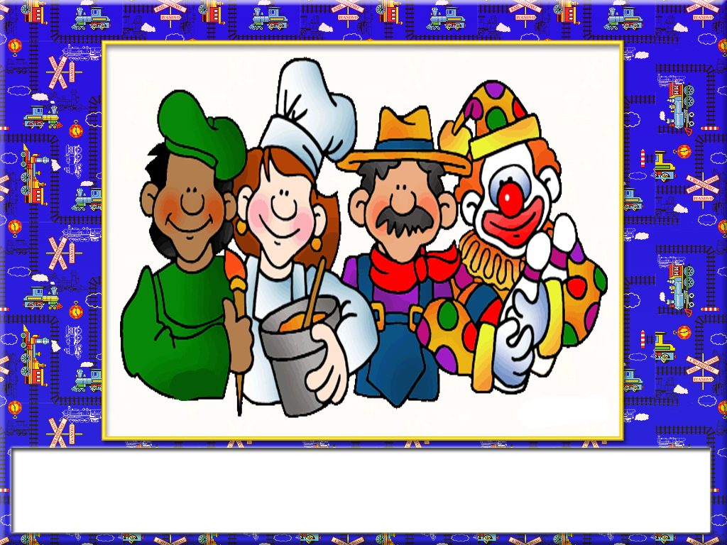
1
2
3
4
5
6
7
8
9

Slide 3



Мелом пишет и рисует,
И с ошибками воюет,
Учит думать, размышлять,
Как его, ребята, звать?

Slide 4


Кто в дни болезней
Всех полезней
И лечит нас от всех
Болезней?

Slide 5
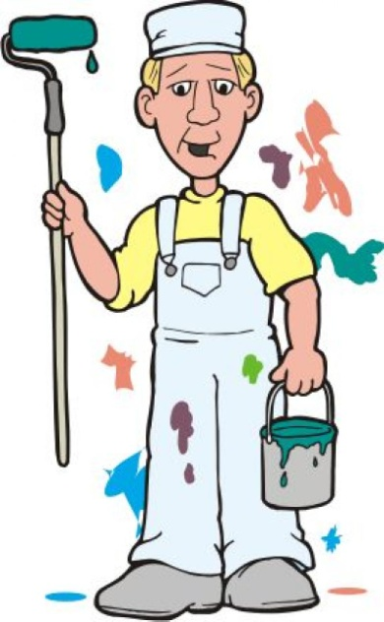

Не художник он, но краской
Пахнет неизменно,
По картинам он не мастер -
Мастер он по стенам!

Slide 6
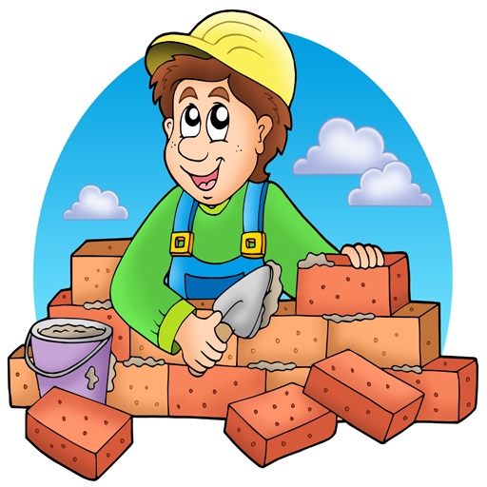

Из кирпича мы строим дом,
Чтоб смеялось солнце в нём.
Чтобы выше, чтобы шире
Были комнаты в квартире.

Slide 7
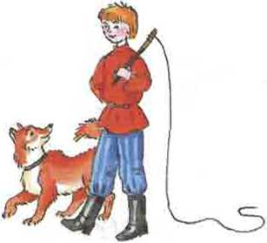

За коровами глядит,
А когда на них сердит,
Громко щёлкает кнутом.
Так загадочка о ком?

Slide 8
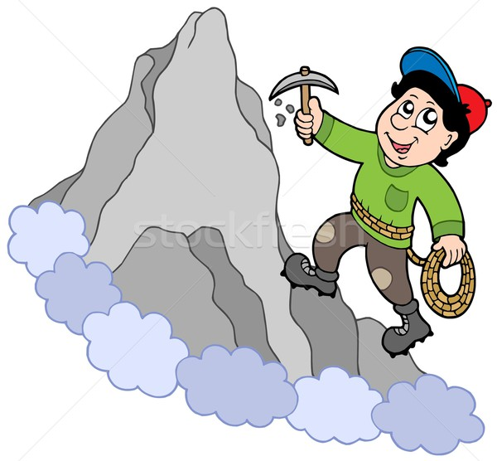

Кто по круче чуть заметно
К туче, к туче
Метр за метром
Поднимается с трудом —
На спине несёт свой дом.

Slide 9

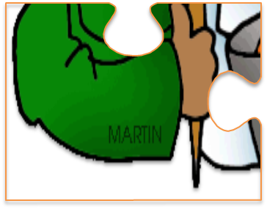
Скажите, кто так вкусно
Готовит щи капустные,
Пахучие котлеты,
Салаты, винегреты,
Все завтраки, обеды?

Slide 10


Упрятав чёлку под фуражку,
Веду я с папой в поле вспашку.
Я горд работой на земле,
От пота вымокла рубашка.
Зато ладони – на руле.

Slide 11
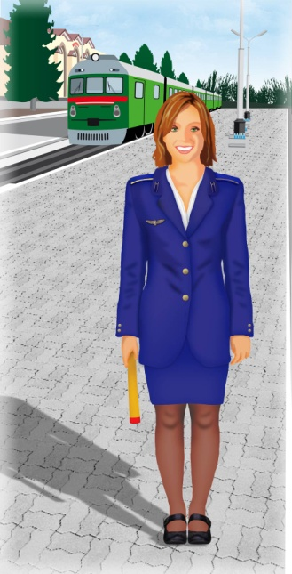

Он – вежливый, добрый, но строгий –
Работник железной дороги.
Встречает он нас на перроне
И с нами поедет в вагоне.

